Slide 1
FUNGSI DAN PROSEDUR
Labroratorium Pemrograman Dasar

Slide 2
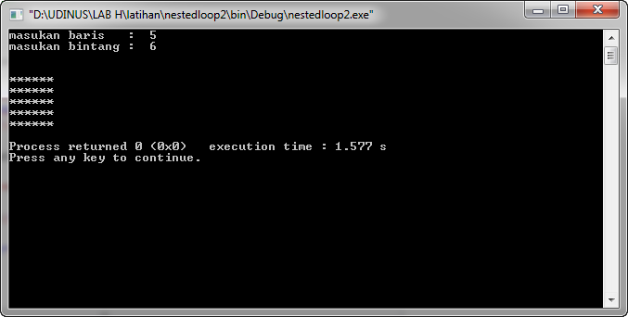
SOAL PEMAHAMAN NESTED LOOP
Buatlah progam untuk menggambar bangun datar persegi / persegi panjang
Contoh progam

Slide 3
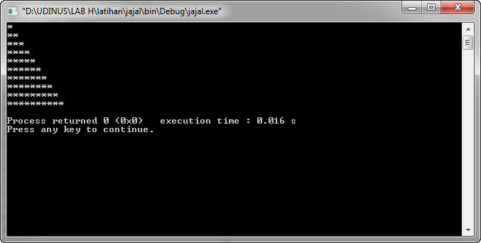
Buatlah progam untuk menggambar segitiga seperti…
Contoh

Slide 4
Definisi Fungsi
Definisi Prosedur
Prosedur adalah suatu program terpisah dalam blok sendiri yang berfungsi sebagai subprogram (program bagian).
Fungsi sama seperti halnya dengan prosedur, bedanya yaitu fungsi mengembalikan sebuah nilai (return value) dari tipe tertentu (tipe dasar atau tipe bentukan)

Slide 5
Struktur Prosedur
void nama_prosedur (parameter1, parameter2,..)
{
statement prosedur;
}
Contoh:
Void tambah()
{
int a=2, b=3, c = a+b;
printf (“a+b = %d”,c);
}

Slide 6
Struktur Fungsi
tipe_fungsi nama_fungsi(parameter1, parameter2,..)
{
statement fungsi;
}
Contoh:
int tambah(int x, int y)
{
return(x+y);
}

Slide 7
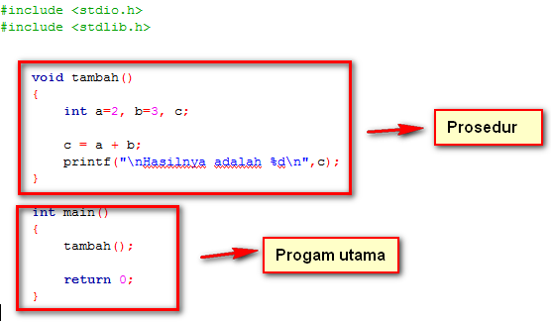
PERBEDAAN
Prosedur tidak mengembalikan nilai ke progam utama ( tidak ada return ; )
Outputnya langsung diletakan didalem prosedur
Dipanggil di progam utama dengan cara menuliskan nama prosedur tersebut >> tambah();
*prosedur bisa jugaloh dikasih parameter, exm void tambah (int a, int b)

Slide 8
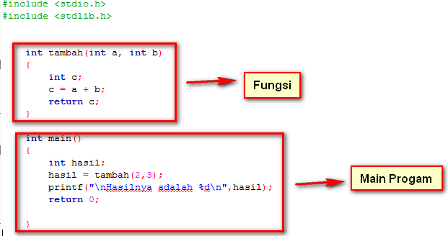
Fungsi mengembalikan nilai ke progam utama ( menggunakan return ; )
Outputnya diletakan / diset di progam utama
Dipanggil di progam utama dengan cara memasukan kedalam variabel atau langsung ditulis seperti >> hasil = tambah(2,3);

Slide 9
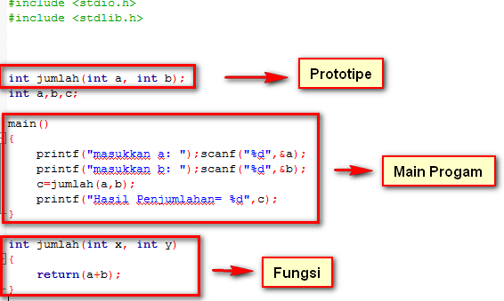
Fungsi atau prosedur biasanya diletakan dibawah progam utama / main(), namun jika diletakan diatas maka harus mendeklarasikan atau diberi nama prototipe

Slide 10
CATATAN
Fungsi yang tidak mengembalikan nilai (prosedur), diberikan nilai void pada tipe kembaliannya
Fungsi yang mengembalikan nilai, nilai yang dikembalikan dapat bertipe int, float, atau char, atau tipe yang lain
Nilai yang dikembalikan harus sesuai dengan tipe data nilai kembalian

Slide 11
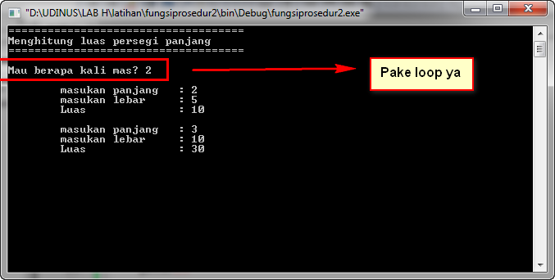
LATIHAN SOAL
Buatlah Fungsi atau Prosedur untuk menghitung luas persegi panjang
Contoh progam :

Slide 12
MAKASIH
JANGAN LUPA PDP 7 YA :”””))

